Slide 1
Современное состояние и пути развития
синтезаторов частот СВЧ-диапазона
Александр Ченакин, к.т.н.
Vice President
Micro Lambda Wireless, Inc.

Slide 2
Определение синтезатора частот
Δf
Синтезатор Частот
$$f_{ОПОР}$$
$f_{МИН}$ ${ f}_{МАКС}$

Slide 3
Качество синтезируемого сигнала
Δf
Синтезатор Частот
$$f_{ОПОР}$$
$f_{МИН}$ ${ f}_{МАКС}$
Фазовый шум
ПСС

Slide 4
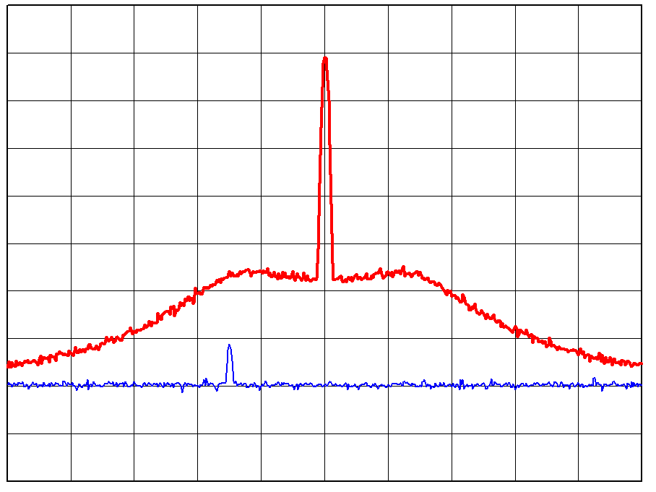
Фазовый шум и ПСС
Фазовый шум
Сигнал
Фазовый шум может замаскировать принимаемый сигнал

Slide 5
Время перестройки
$$f$$
$$∆F$$
$$f_{2}$$
$$f_{1}$$
$$t_{1}$$
$$t_{2}$$
$$t$$
Время перестройки определяется как время перехода с одной частоты на другую $∆t=t_{2}−t_{1}$ с заданной точностью $∆F$

Slide 6
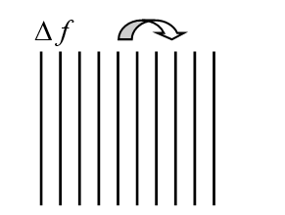
Время перестройки
t
Время перестройки | Кол-во точек | Задержка
10 мс | 1000 | 10 с
100 мкс | 1000 | 0.1 с
10 мкс | 1000 | 0.01 с
Время перестройки является важным параметром, так как оно обычно не может быть использовано для обработки сигнала

Slide 7
Основные характеристики синтезаторов частот
Диапазон частот
Частотный шаг
Время перестройки
Фазовые шумы
ПСС

Slide 8
Основные характеристики синтезаторов частот
Время перестройки
Фаз. шум
Масса
Габариты
Цена
ПСС
Диапазон
Частотный шаг
Улучшение технических характеристик при одновременном снижении массогабаритных и стоимостных показателей является современной тенденцией развития синтезаторов частот

Slide 9
Классификация синтезаторов частот
Синтезаторы Частот
Прямой Синтез
Косвенный Синтез
Аналоговый
Цифровой
Аналоговый
Цифровой
Гибридные Схемы

Slide 10
Прямой аналоговый синтез
F₁
F₂
F₃
малое время перестройки
низкие шумы
F₄
F₅
F₆
Прямые аналоговые синтезаторы реализуются путем смешения базовых сигналов на фиксированных частотах с их последующей фильтрацией

Slide 11
Прямой аналоговый синтез
F₁
F₂
F₃
F_{N}
A₁
A₂
A₃
A_{X}
B₁
B₂
B₃
B_{Y}
Увеличение числа генерируемых частот

Slide 12
Прямой аналоговый синтез
DDS
A₁
A₂
A₃
A_{X}
B₁
B₂
B₃
B_{Y}
Уменьшение частотного шага

Slide 13
Прямой аналоговый синтез
÷ N
$$f_{i}$$
÷ N
Генератор гармоник
F₀
$$f_{1}$$
F₀
X N
2F₀
3F₀
÷ N
$$f_{ВЫХ}$$
9F₀
$$f_{0}$$

Slide 14
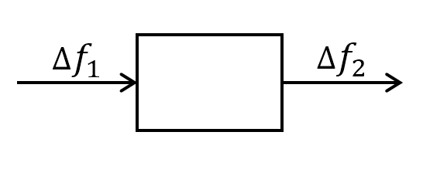
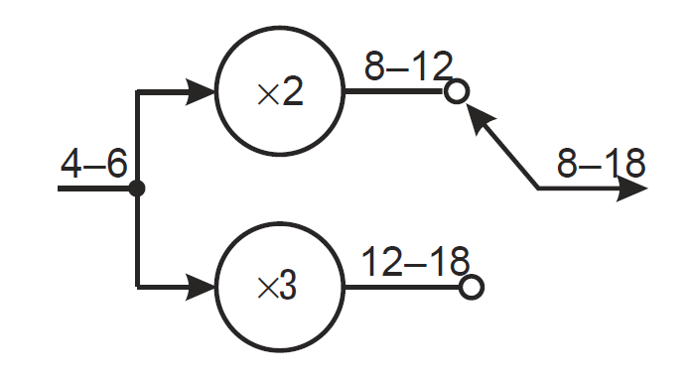
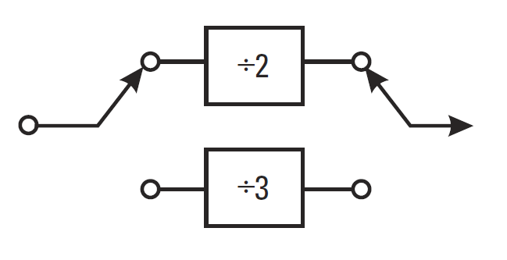
Расширитель частот
2-3
4-6
1.3-3
1.3-2
Расширитель частот может быть реализован с помощью делителя (или умножителя) с переменным коэффициентом деления (или умножения)

Slide 15
Расширитель частот
$${∆f}_{1}$$
$$F$$
$${∆f}_{2}$$
÷ N
$$NF$$
$$F(N+1)$$
F
F
F
F
Эффект кратности: ±m LO ± n IF = ± (m×N) F ± n F = k F
k – целое число

Slide 16
Использование расширителя частот
DDS
÷ N
Нарушение кратности
÷ N
÷ N

Slide 17
Подавление ПСС
100-150 1100-1150 110-115
DDS
1000
:10
20 дБ подавление шумов
сужение рабочей полосы

Slide 18
Подавление ПСС
$${∆f}_{А}$$
$${∆f′}_{А}$$
DDS
÷ N
÷ K

Slide 19
Прямой цифровой синтез
Цифровой вычислительный синтезатор (ЦВС, DDS)

Slide 20
Фазовый аккумулятор
$$f_{такт}$$
Фазовый
Инкремент
Код
Фазы
Регистр
Частоты
Регистр
Фазы

Slide 21
Цифровой вычислительный синтезатор

Slide 22
Цифровой вычислительный синтезатор
Высокая скорость перестройки
Исключительно малый частотный шаг
Ограниченный диапазон частот
Высокий уровень ПСС

Slide 23
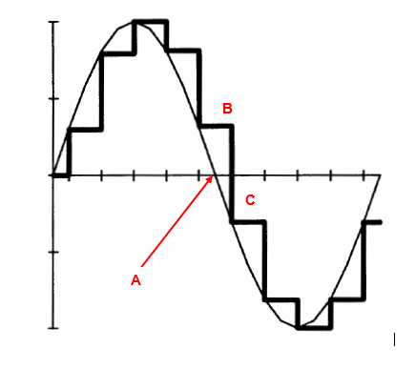
ПСС в цифровом вычислительном синтезаторе
f_{ПСС} = ± m f_{ВЫХ} ± n f_{ТАКТ}

Slide 24
Использование линии задержки
$$f_{такт}$$
Фазовый
Инкремент
Регистр
Частоты
Регистр
Фазы
ПЗУ
Линия задержки

Slide 25
Цифровой вычислительный синтезатор
ПЛИС
AD916x 6 GSPS, 16 бит ADI
EV12DS460A 6 GSPS, 12 бит e2V
Использование раздельных ПЛИС и ЦАП

Slide 26
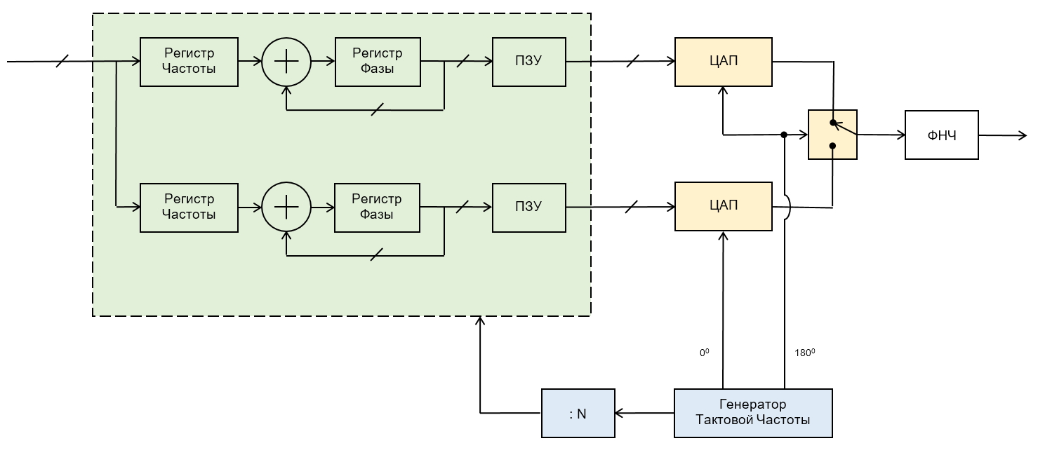
Цифровой вычислительный синтезатор

Slide 27
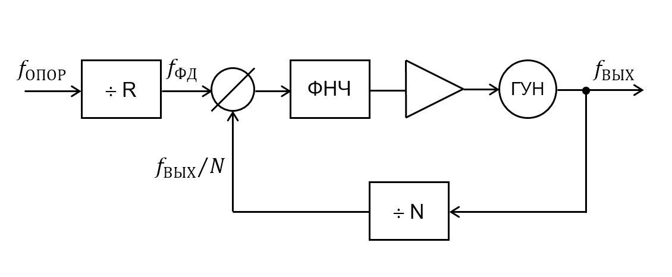
Косвенный синтез
Синтезатор на основе ФАПЧ

Slide 28
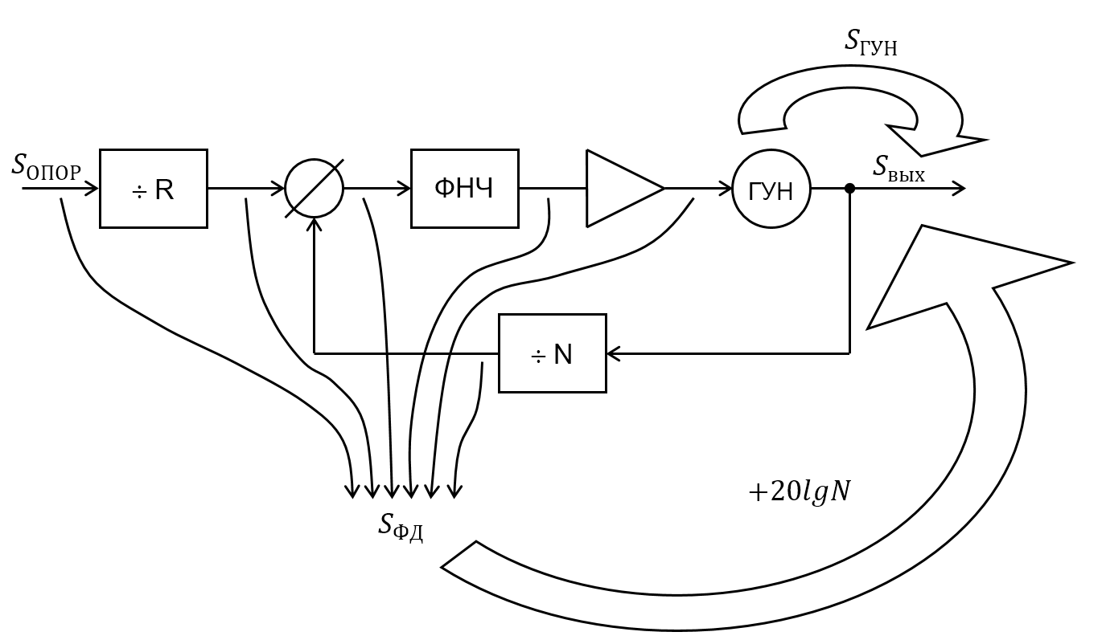
Фазовые шумы в синтезаторе c ФАПЧ
$$S_{фапч}=S_{ФД}+20lgN$$

Slide 29
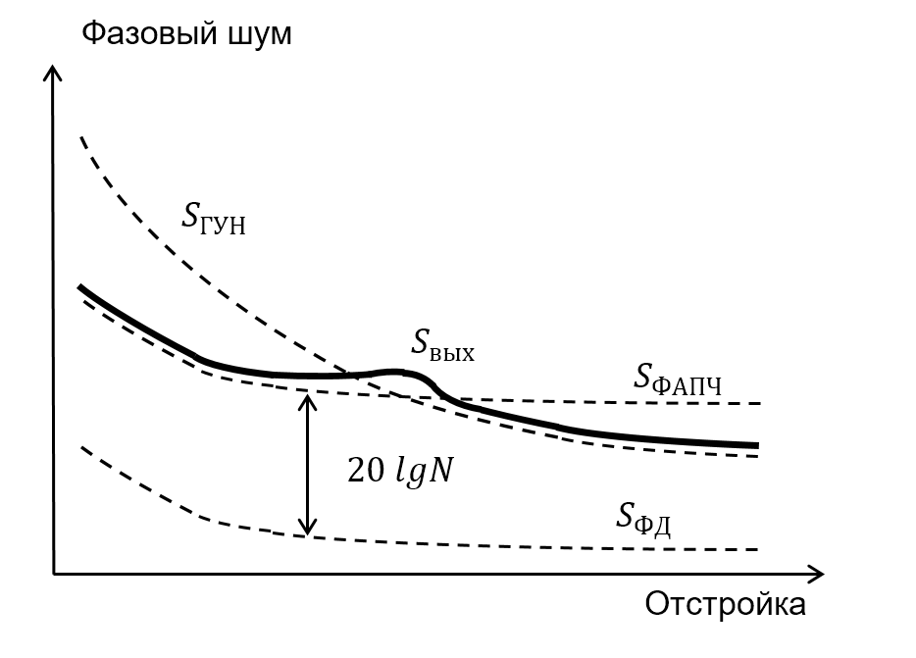
Фазовые шумы в синтезаторе c ФАПЧ
$f_{вых}$ = 10 ГГц
$f_{ФД}$ = 1 МГц
N = 10000 (80 dB!)

Slide 30
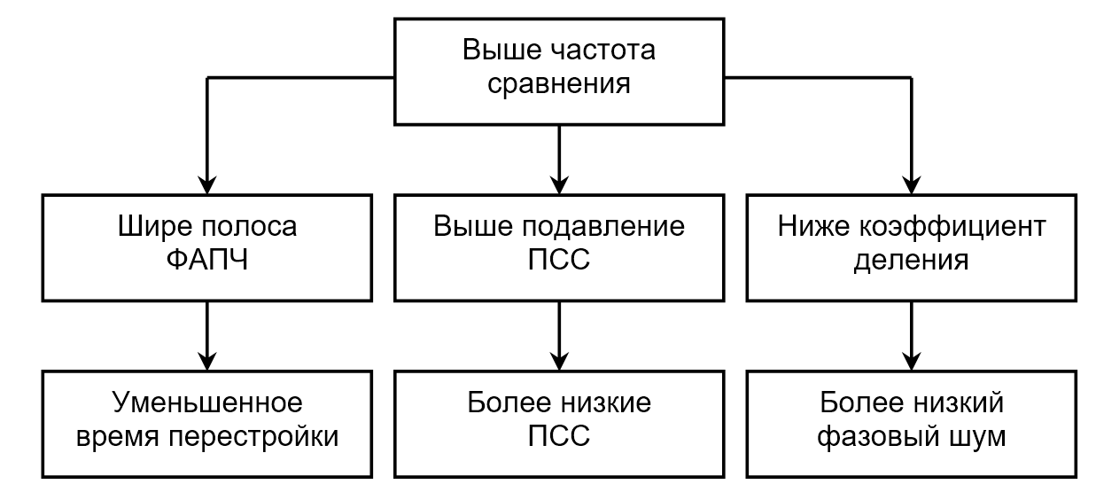
Увеличение частоты сравнения фазового детектора

Slide 31
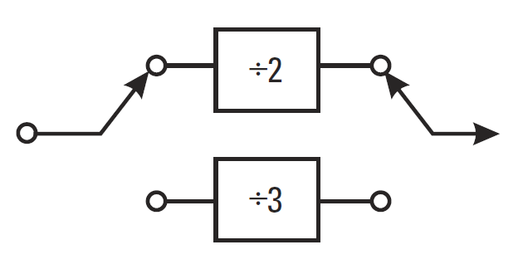
Использование дробного делителя
30
15 импульсов за 0.5 сек
60
25 импульсов / сек
20
10 импульсов за 0.5 сек
N = 60 / 25 = 2.4

Slide 32
Использование дробного делителя
Дробный делитель
ЦВС

Slide 33
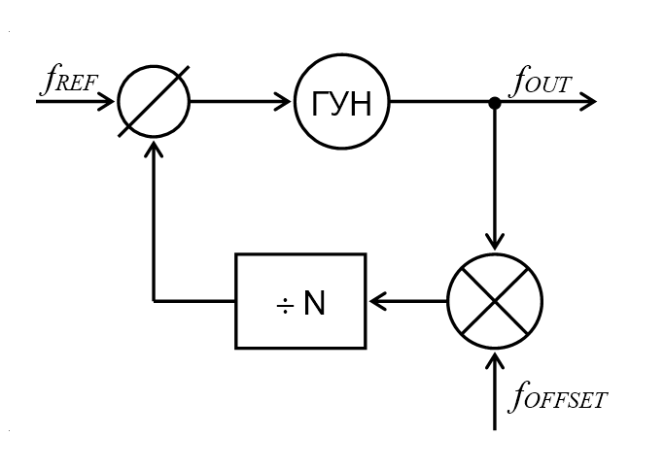
Схемы с переносом частоты

Slide 34
Схемы с переносом частоты
$${N>1, S}_{вых}=S_{ФД}+20lgN$$
$${N=1, S}_{вых}=S_{ФД}$$
$${N<1, S}_{вых}=S_{ФД}−20lgN$$

Slide 35
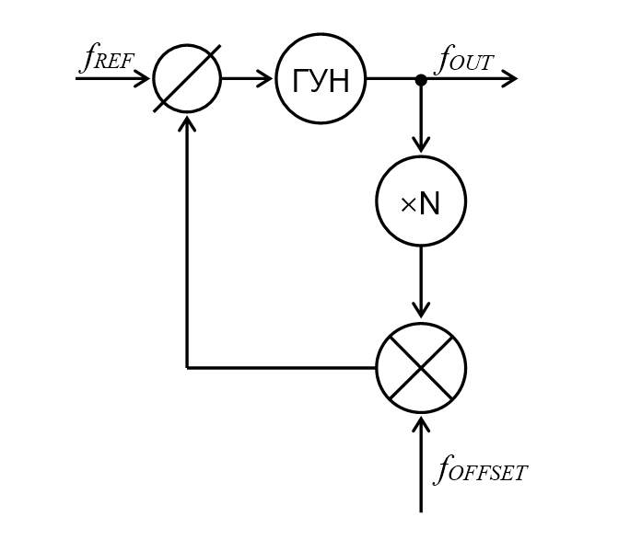
Умножитель в кольце ФАПЧ
$$N<1$$

Slide 36
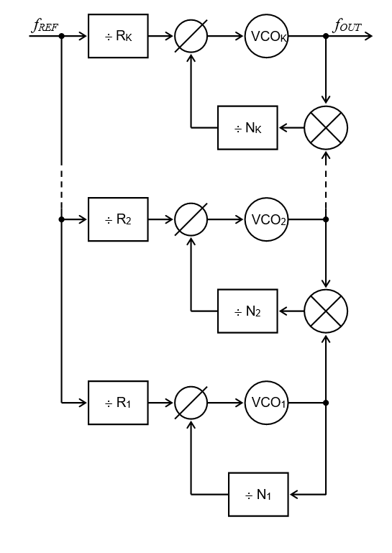
Многокольцевые схемы

Slide 37
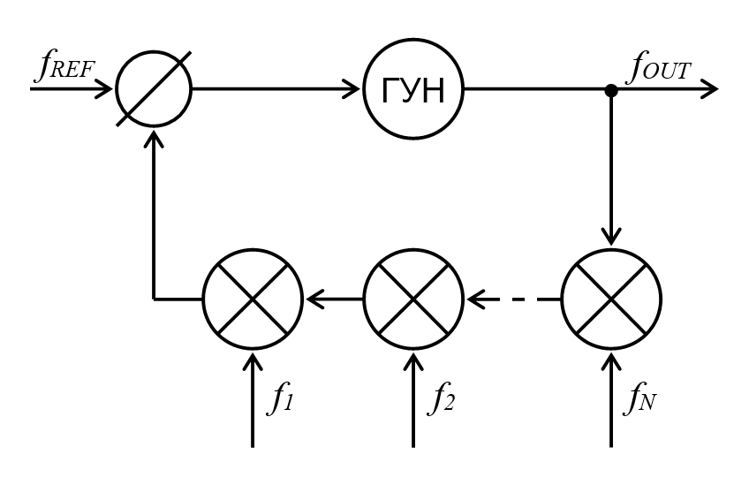
Последовательное конвертирование

Slide 38
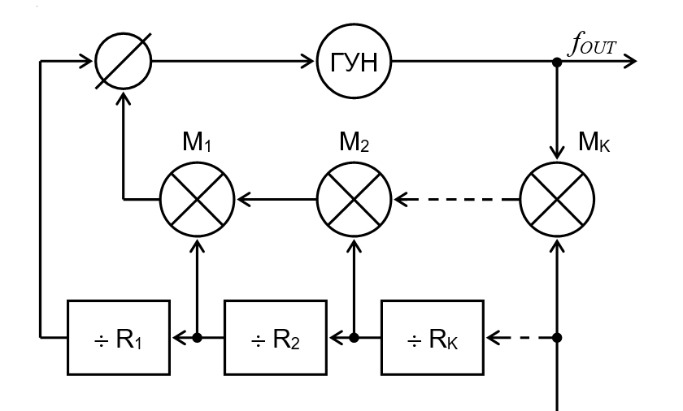
Последовательное конвертирование
F_{REF}
Сохранение кратности

Slide 39
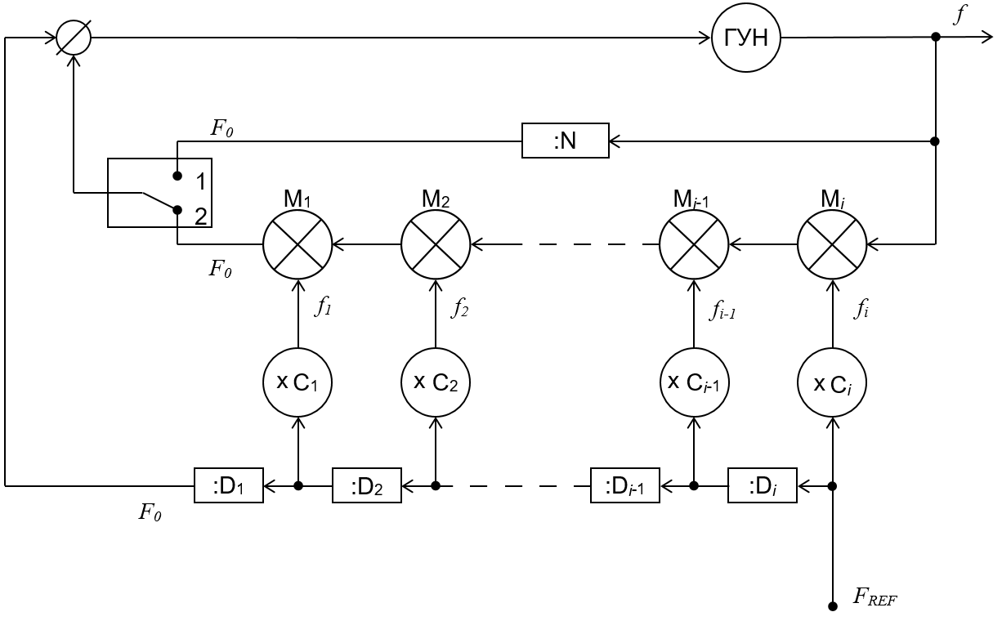
Последовательное конвертирование
Сохранение кратности

Slide 40
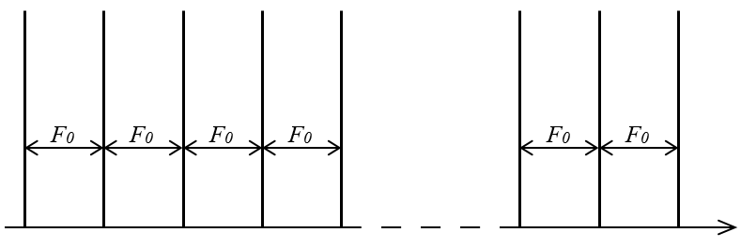
Последовательное конвертирование
Сохранение кратности

Slide 41
Последовательное конвертирование
N>>1 N=1
Вспомогательное кольцо ФАПЧ Основное кольцо ФАПЧ

Slide 42
Последовательное конвертирование
Опорное кольцо ФАПЧ

Slide 43
Синтезатор LuxynTM
Рабочий диапазон: 0.05-21 ГГц
Частотный шаг: 0.001 Гц
Время перестройки: 50 мкс
Фазовый шум: -125 дБн/Гц
(10 ГГц / 10 кГц)
ПСС: -60 дБн
Уровень сигнала: +15 дБн
Питание: +12 В, 12 Ватт
10 см x 9 см x 2.3см

Slide 44
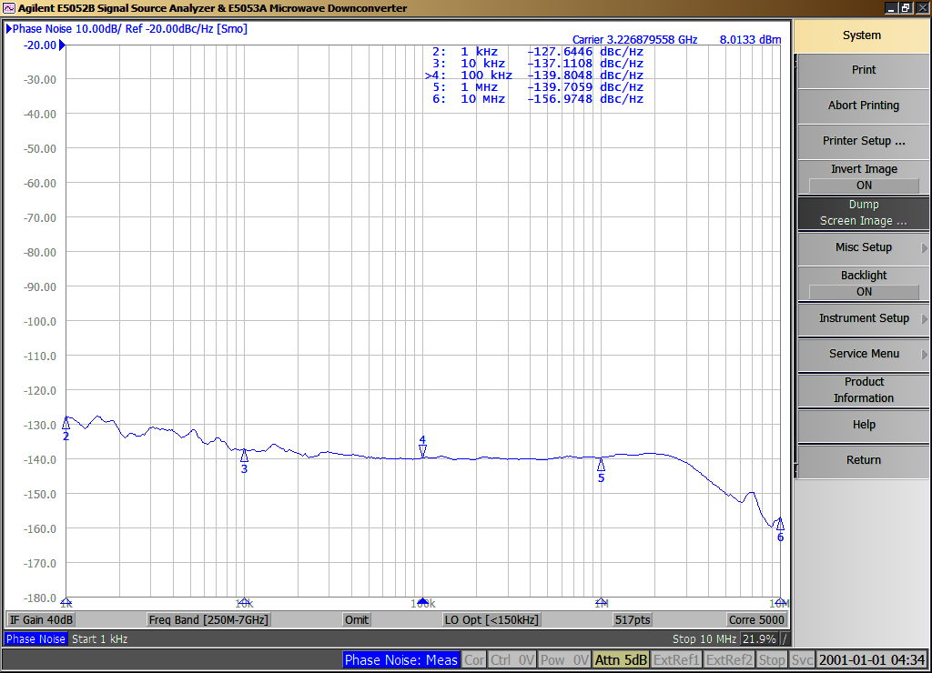
Фазовые шумы – опорное кольцо

Slide 45
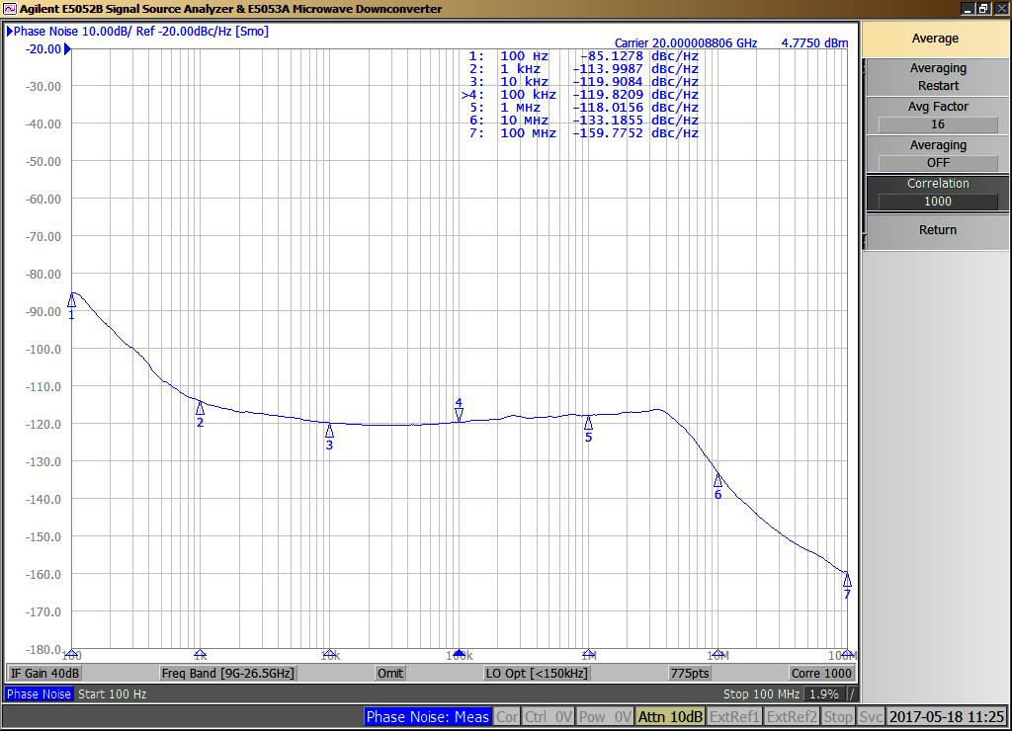
Фазовые шумы – 20 ГГц
-119 дБн/Гц

Slide 46
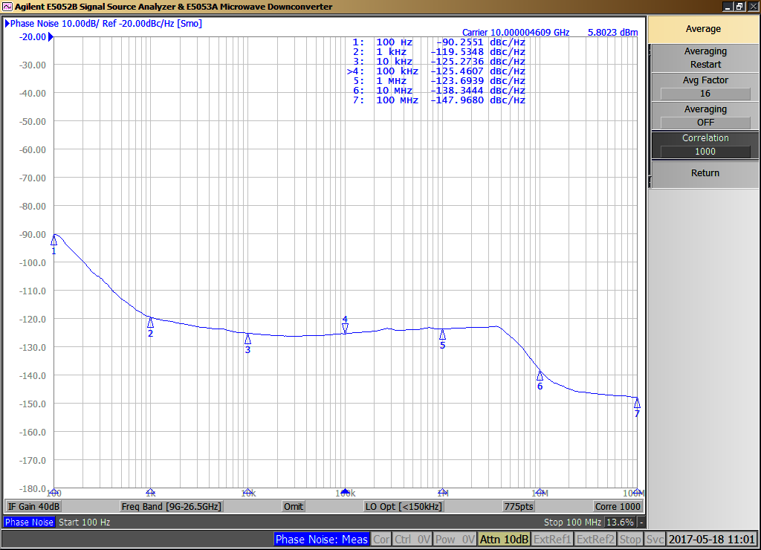
Фазовые шумы – 10 ГГц
-125 дБн/Гц

Slide 47
Фазовые шумы – 5 ГГц
-131 дБн/Гц

Slide 48
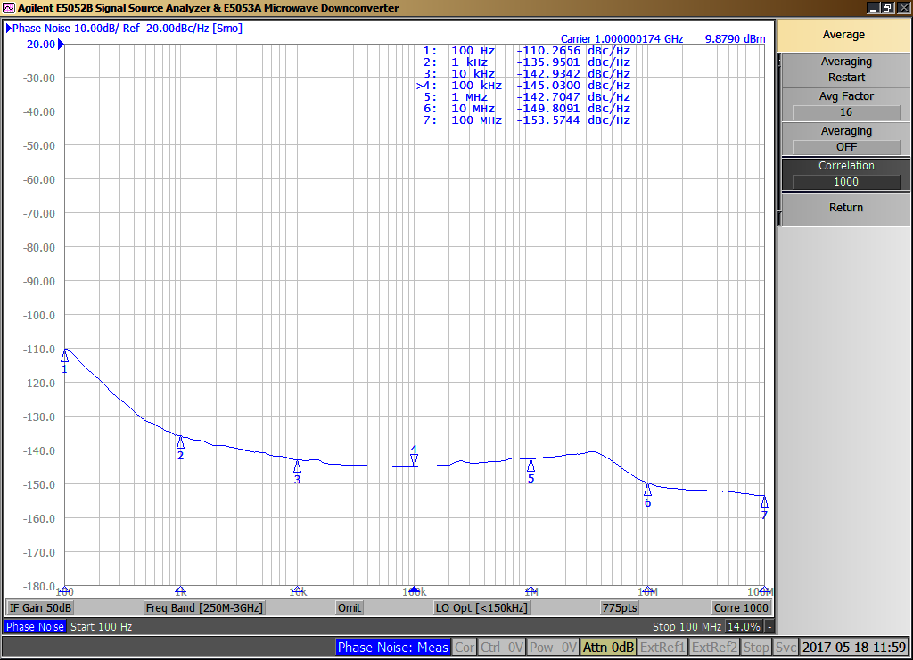
Фазовые шумы – 1 ГГц
-143 дБн/Гц

Slide 49
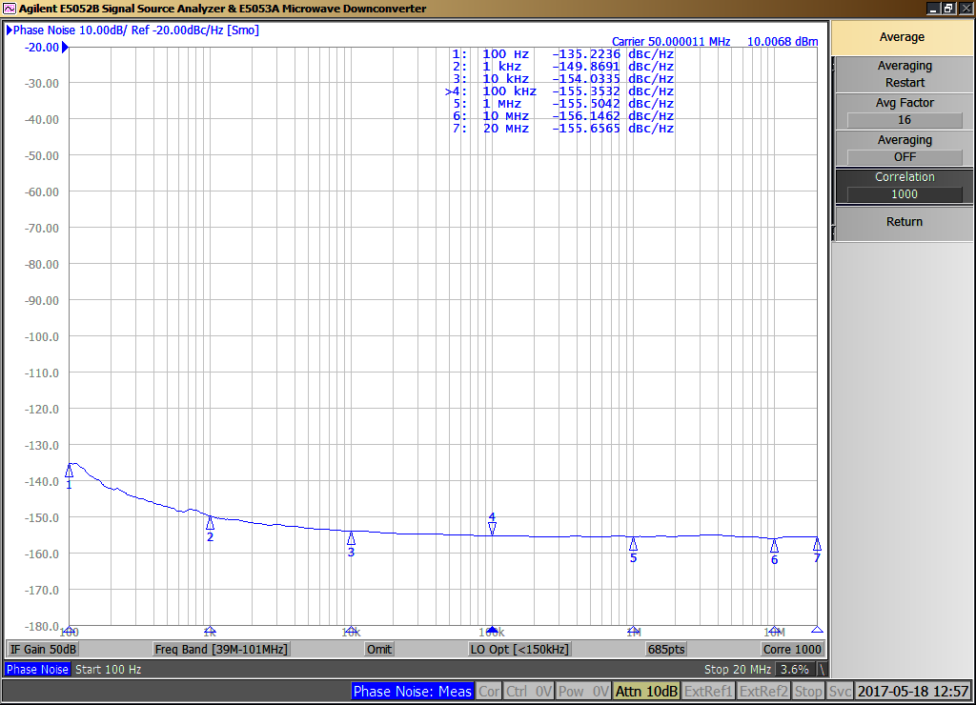
Фазовые шумы – 50 МГц
-154 дБн/Гц

Slide 50
Снижение шумов в синтезаторах ФАПЧ
100 МГц
-170…-180 дБн/Гц
10 ГГц
-130…-140 дБн/Гц
Использование опоры с низкими фазовыми шумами
Термостатированный КГ
Комбинированная опора
Генераторы на сапфировых резонаторах
Снижение собственных шумов ФАПЧ
Уменьшение N
Использование переноса частоты
Использование умножителя
Расширение полосы фильтра ФАПЧ

Slide 51
Использование ЖИГ и ГУН
Фазовый шум
Синтезатор на основе ГУН
Синтезатор на основе ЖИГ
f_{ЖИГ opt} f_{ГУН opt}
Отстройка

Slide 52
Использование ЖИГ и ГУН
ГУН
ЖИГ
Шумы ФАПЧ
f_{α}
f₀ /2Q_{ЖИГ} f₀ /2Q_{ГУН}

Slide 53
Использование ЖИГ и ГУН
ГУН
ЖИГ
Шумы ФАПЧ
f_{α}
f₀ /2Q_{ЖИГ} f₀ /2Q_{ГУН}

Slide 54
Использование ЖИГ и ГУН
ГУН
ЖИГ
Шумы ФАПЧ
f_{α}
f₀ /2Q_{ЖИГ} f₀ /2Q_{ГУН}

Slide 55
Использование ЖИГ и ГУН
ГУН
ЖИГ
Шумы ФАПЧ
f_{α}
f₀ /2Q_{ЖИГ} f₀ /2Q_{ГУН}

Slide 56
Выводы
Синтезаторы требуют постоянного улучшения технических характеристик, расширения функциональных возможностей, снижения габаритов, энергопотребления и конечной стоимости
ФАПЧ остается наиболее распространенным методом синтеза частот
Прямой аналоговый синтез обеспечивает наилучшие технические характеристики
Прямой цифровой синтез является перспективным методом в построении синтезаторов частот
Как правило, используются комбинированные (гибридные) решения

Slide 57
Вопросы

